Slide 1
[2장] 개략적인 규모 추정
가상 면접 사례로 배우는 대규모 시스템 설계 기초
이민석 / unchaptered
https://inblog.ai/monthly-cs
https://github.com/monthly-cs/2024-03-system-design-interview-1

Slide 2
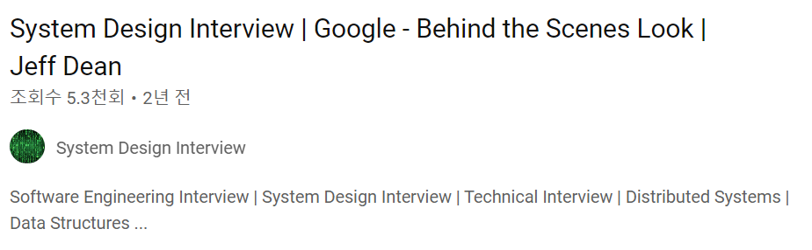
개략적인 규모 추정(Back of the Envelope Estimation)
- Google, Jeff Dean
보편적으로 통용되는 성능 수치 상에서 사고 실험(Thought Experiements)을 행하여 추정치를 계산
https://youtu.be/fdOPmffNKIA?si=fIxgEYII4o2gT-HB

Slide 3
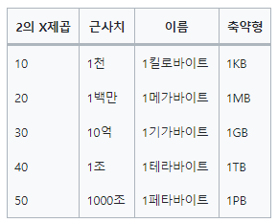
2의 제곱수 (Network)
서비스에서 다루는 데이터가 어느 범위에 속하는지 고려 예를 들어, 보편적으로 HTTP(S) 통신은 1xx KB ~ x MB 범위를 다루게 됩니다. 하지만 동영상은 1x MB ~ 1xx GB 범위를 다루게 될 수 있습니다.
https://velog.io/@pjoon357/%EB%8C%80%EA%B7%9C%EB%AA%A8-%EC%8B%9C%EC%8A%A4%ED%85%9C-%EC%84%A4%EA%B3%84-%EA%B8%B0%EC%B4%88-2.-%EA%B0%9C%EB%9E%B5%EC%A0%81%EC%9D%B8-%EA%B7%9C%EB%AA%A8-%EC%B6%94%EC%A0%95#2%EC%9D%98-%EC%A0%9C%EA%B3%B1%EC%88%98

Slide 4
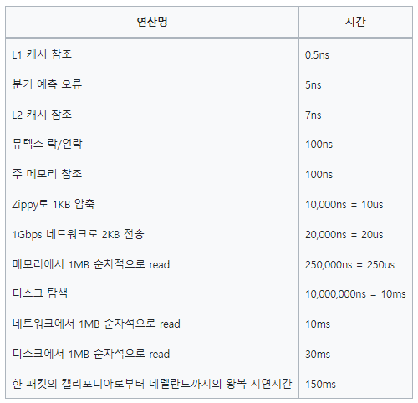
모든 프로그래머가 알아야 하는 응답지연 값
덜 중요
[과거 : ~ 2020]
메모리는 빠르고 디스크는 느리다.
디스크 탐색(seek)은 가능한 피하라.
단순한 압축 알고리즘은 빠르다.
데이터를 인터넷으로 전송하기 전에 가능하면 압축하라.
데이터 센터는 보통 여러 지역(Region)에 분산되어 있다.
[현재 : 2024 ~ ]
엣지 네트워킹이나 전용 가속 네트워크로 왕복 지연시간을 줄일 수 있다.
압축 알고리즘은 언어 별로 속도와 성능이 상이하다. (사용 언어 별 확인 필요)
언어나 프로그램 별로 성능이 상이하기에 실제 측정이 필요하다.
성능만큼 중요한 것은 비용 문제이며, 대부분의 솔루션은 추가 비용을 발생시킨다.
개선 포인트
중요
https://velog.io/@pjoon357/%EB%8C%80%EA%B7%9C%EB%AA%A8-%EC%8B%9C%EC%8A%A4%ED%85%9C-%EC%84%A4%EA%B3%84-%EA%B8%B0%EC%B4%88-2.-%EA%B0%9C%EB%9E%B5%EC%A0%81%EC%9D%B8-%EA%B7%9C%EB%AA%A8-%EC%B6%94%EC%A0%95#%EC%9D%91%EB%8B%B5%EC%A7%80%EC%97%B0-%EA%B0%92

Slide 5
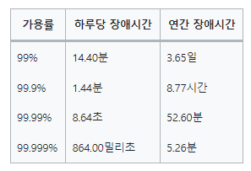
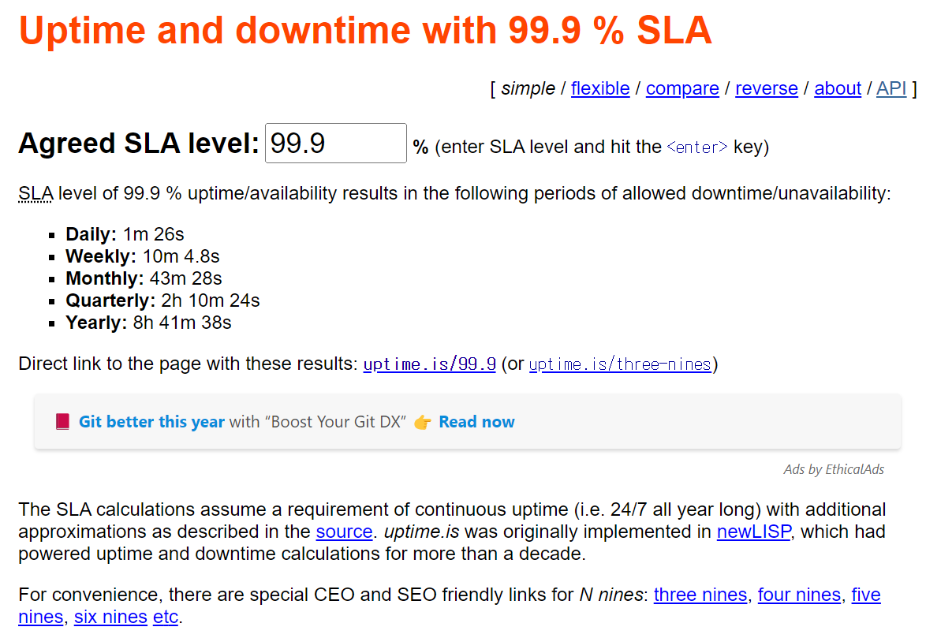
시스템 가용성에 관한 수치들
고가용성(HA:High Availability)은 시스템이 오랜 시간 지속적으로 중단 없이 운영될 수 있는 능력을 지칭하는 용어
클라우드 업체는 서비스 레벨 규약(SLA:Service Level Agreement)에 맞는 가용성을 보장하며, 이에 미치지 못할 시 크레딧으로 보상
https://velog.io/@pjoon357/%EB%8C%80%EA%B7%9C%EB%AA%A8-%EC%8B%9C%EC%8A%A4%ED%85%9C-%EC%84%A4%EA%B3%84-%EA%B8%B0%EC%B4%88-2.-%EA%B0%9C%EB%9E%B5%EC%A0%81%EC%9D%B8-%EA%B7%9C%EB%AA%A8-%EC%B6%94%EC%A0%95#%EC%9D%91%EB%8B%B5%EC%A7%80%EC%97%B0-%EA%B0%92
https://uptime.is/

Slide 6
몇 가지 추가적인 논점
논점 1. Disk I/O 측정 및 병목 탐색
논점 2. Target Latency에 맞는 Protocol 선택
논점 3. OSI 7 Layer을 고려한 솔루션 선택

Slide 7
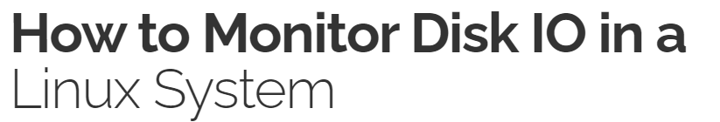
논점 1. Disk I/O 측정 및 병목 탐색
단일 컴퓨터에 대한 Disk I/O 측정 컴퓨터 내부 프로세스에 대한 Disk I/O 측정 사람이 전부 진행할 수 없기 때문에 오픈소스를 찾아 효율적으로 측정 가능
iostat으로 보는 전체 DIsk I/O로 서비스 전체의 병목 여부 판단 가능 iotop으로 보는 프로세스별 Disk I/O로 프로세스 병목 여부를 판단 가능 특히, 서버에서 멀티 프로세싱, 차일드 프로세싱 등을 쓸 경우 유용하게 판별 가능
https://www.baeldung.com/linux/monitor-disk-io

Slide 8
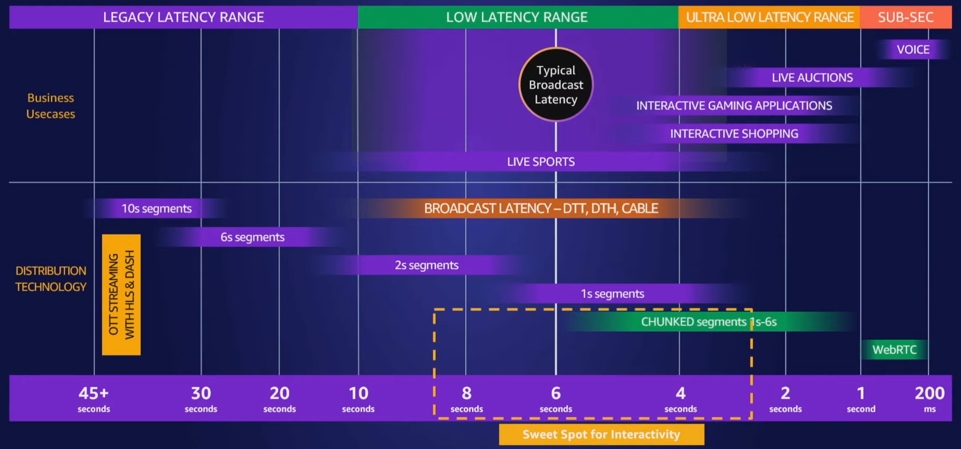
논점 2. Target Latency에 맞는 Protocol 선택
먼저 서비스의 목표 지연시간이 필요
목표 지연시간에 맞춰 프로토콜(Protocl) 및 설계 방식을 정해야 할 수 있음
https://youtu.be/QbikCNYeZPU?si=FKi9nQUaH4EYaqoQ

Slide 9
논점 3. OSI 7 Layer을 고려한 솔루션 선택
서비스의 로드 밸런서나 라우터의 구성에 따라서 성능이 많이 달라지게 됩니다.
목적에 맞춰서 L4, L7 계층의 라우터를 선택하거나 혼용하여 사용할 수 있습니다.

Slide 10
감사합니다

